Slide 1
7de klankbordgroep
27/03/2025

Slide 2
Agenda
Omgevingshygiëne
Scabiës
RSV vaccinatie

Slide 3
Omgevingshygiëne

Slide 4
Omgevingshygiëne:
Instructiefilmpjes voor schoonmaak
Filmpjes
Vouwtechniek
Belang van vouwtechniek
Voorbevochtigen met/zonder zeefbak
Dagelijkse reiniging van de kamer
Sanitair
Isolatiekamer
Reinigen vloer
Ontsmetten tillift en verzorgingskar (volgt)
Routing kamer in WZC (voorstel zie volgende slide)
FILMPJES VINDEN JULLIE HIER

Slide 5
Omgevingshygiëne:
Instructiefilmpjes voor schoonmaak
Verder
Wachten op draaiboek infectiepreventie van Departement Zorg: finaal?
E-learning met alle filmpjes in geïntegreerd

Slide 6

Scabiës diagnostiek

Slide 7
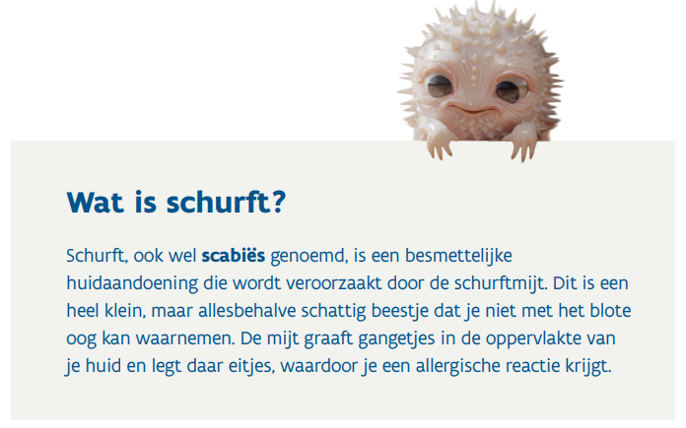
Nieuwe richtlijnen
Richtlijn diagnose scabiës
Richtlijn behandeling scabiës
Ontwikkeld door Domus Medica, UGent en WOREL
Campagne Departement Zorg
Triaz

Slide 8
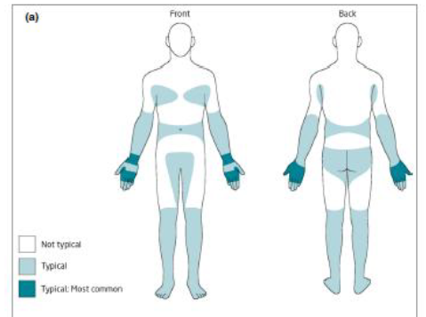
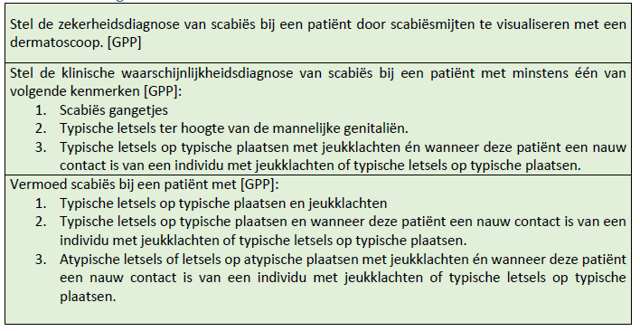
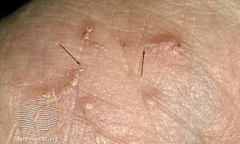
Diagnose scabiës
Typische letsels:
De meest voorkomende letsels zijn solide papels met een diameter van 2-3mm. De letsels zijn klein, verheven en eenvoudig te palperen. Grotere nodulaire letsels, 5-10mm, zijn meer waarschijnlijk in bepaalde huidzones (lies, genitaliën, gluteaal, oksels, borsten van de vrouw of romp van kinderen).
Er moeten minstens 3 letsels op dezelfde huidzone aanwezig zijn (bv linker hand, rechter bovenarm) of op een oppervlak van ongeveer 10-20 cm in diameter.
Notes:
De diagnostische waarde van de test is afhankelijk van de ervaring van de onderzoeker. Op dermatopscopie is het niet mogelijk om eitjes of faeces te observeren. Verder kunnen excoriaties, puntbloedingen en vuil het gebruik van de dermatoscoop bemoeilijken in het bijzonder bij minder ervaren onderzoekers. Dermatoscopie is verder ook moeilijker bij een personen met een donkere huid en in huidzones met beharing. De diagnostische waarde van dermatoscopie is meer onderzoeker
afhankelijk dan microscopie.

Slide 9
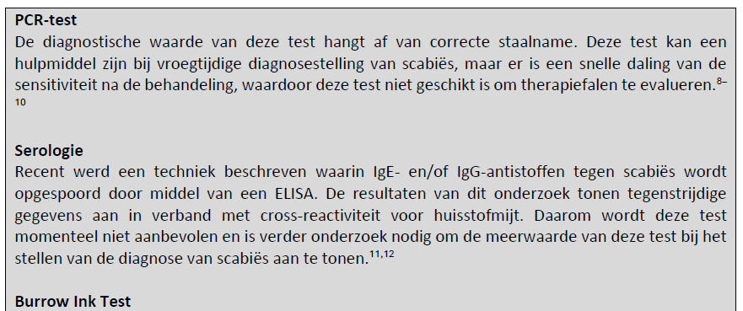
Diagnose scabiës
PCR test (nog) niet aanbevolen
Verdere exploratie om toch PCR in te zetten (zou meerwaarde betekenen voor WZC)
Correcte staalafname nodig!

Slide 10
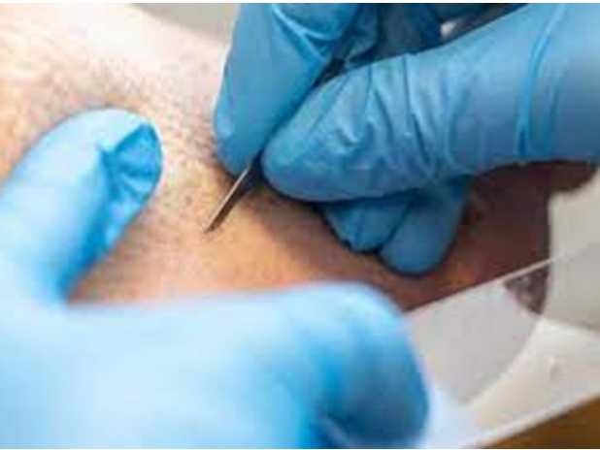
Diagnose scabiës
PCR test
Correcte staalafname nodig!
Afnemen van huidschilfers met een scalpel
+ 1 wisser (eSwab) van
Flexorzijde polsen
Interdigitale ruimtes (tussen vingers en tenen)
Andere verdachte zone
Laesies van huidschraapsels

Slide 11
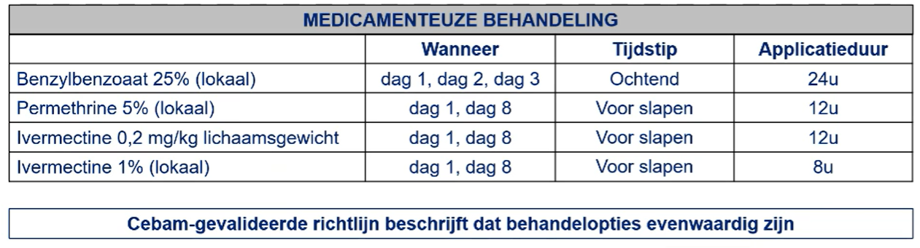

Behandeling scabiës
Nota: ivermectine is momenteel (nog) niet terugbetaald.
Aandachtspunten bij lokale behandeling
Niet aanbrengen op warme vochtige huid
Volledige lichaam insmeren

Slide 12
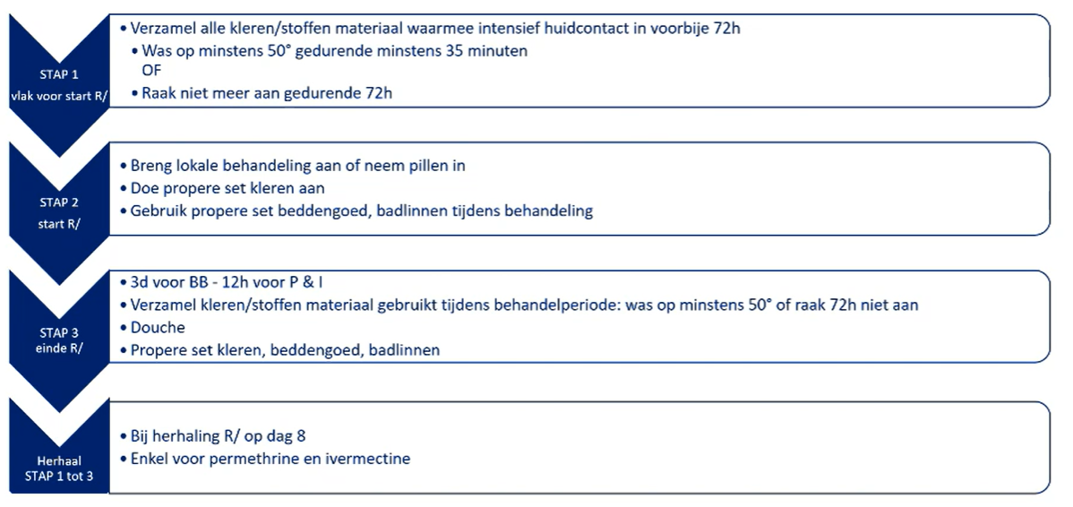
Behandeling scabiës: hygiëne maatregelen

Slide 13
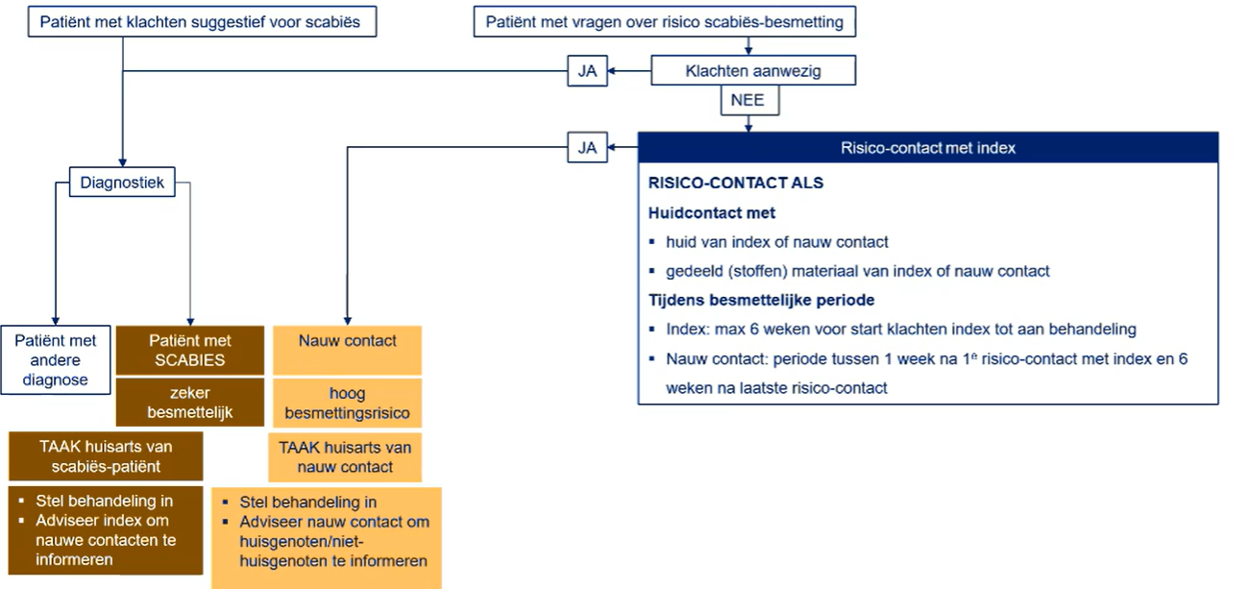
Behandeling scabiës: wie?

Slide 14
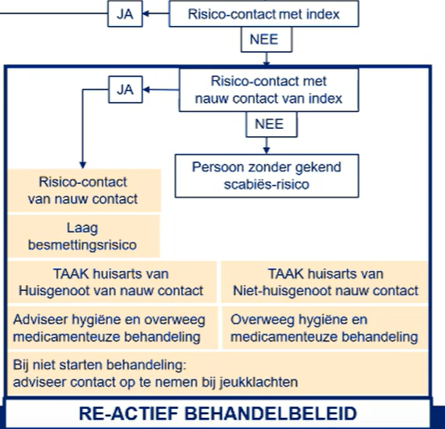
Behandeling scabiës: wie?
Voorbeeld: samengesteld gezin. Vader in gezin 1 heeft scabiës, moeder (ex-partner) in gezin 2 is een risico-contact met nauw contact van index (de kinderen).

Slide 15
RSV vaccinatie

Slide 16

RSV vaccinatie bij ouderen
RSV vaccinatie wordt aanbevolen voor:
  Personen van ≥60 jaar:
    met minstens één risicofactor voor het ontwikkelen van ernstige RSV (bv. chronische nierinsufficiëntie, diabetes,...)
    die immuungecompromitteerd zijn (bv. na orgaantransplantatie,...)
    die in een woonzorgcentrum verblijven, ongeacht of ze risicofactoren hebben
  Alle personen van ≥75 jaar, ongeacht of ze risicofactoren hebben
Vaccineerbare ziekte: RSV - Victor Vaccin

Slide 17
Burden RSV bij ouderen
Martinón-Torres F, Gutierrez C, Cáceres A, Weber K, Torres A. How Does the Burden of Respiratory Syncytial Virus Compare to Influenza in Spanish Adults? Influenza Other Respir Viruses. 2024 Jun;18(6):e13341. doi: 10.1111/irv.13341. PMID: 38923767; PMCID: PMC11194680.
De burden van RSV is aanzienlijk (= influenza):
  Elk jaar zijn er ong. 60.000 tot 160.000 ziekenhuisopnames en 6000 tot 10.000 sterfgevallen bij volwassenen van 65 jaar en ouder
  Het risico op ziekenhuisopname bij 65-plussers met onderliggende aandoeningen kan oplopen tot 16%
  Van de opgenomen patiënten ≥60 jaar (febr 2022 - mei 2023) met RSV, had ong. 80% extra zuurstof nodig en 24% IZ-zorg. Het risico op mechanische beademing of overlijden was 13,5%.
  Bij ernstige immuundeficiëntie (bv. HCT of longtransplantatie) kan het sterftecijfer door RSV oplopen tot 80%.
Vaccinatie verlaagt het risico op RSV hospitalisatie met 75%
MAAR vaccin (nog) niet terugbetaald…
  Abrysvo: 185 euro
  Arexvy: 206 euro
Barrière!

Slide 18
RSV vaccinatiegraad in WZC
Vaccinatiegraad in WZC: quasi 0%
WZC CURANDO Midden: geen bewoners gevaccineerd
WZC Rustenhove: geen collectieve vaccinatie
WZC CURANDO O.L.V van 7 Weeën Ruiselede: hebben geen weet van gevaccineerde bewoners
WZC De Zonnewende: geen bewoners gevaccineerd
WZC Heilig Hart Kortrijk: geen bewoners gevaccineerd
WZC Zorgcampus Langemark-Poelkapelle: geen bewoners gevaccineerd (te duur)
WZC CURANDO overkoepelend: initiatief ligt bij behandelende huisarts, geen zicht op vaccinatiegraad

Slide 19
RSV vaccinatie aanbevolen
De volgende factoren verhogen het risico om RSV op te lopen:
Verblijven in een WZC of andere langdurige zorginstelling.
Frequente blootstelling aan jonge kinderen.
Personen met verhoogd risico op ernstige RSV (bv. pneumonie, astma, COPD-exacerbatie),
moeten mogelijk in het ziekenhuis worden opgenomen
hebben extra zuurstof, IZ-opname of mechanische beademing nodig.
Vaccinatie tegen RSV kan:
Het risico op aandoeningen van de lagere luchtwegen (bv. hoesten, piepende ademhaling, sputumproductie, kortademigheid) verminderen met 74,5 tot 84,4%.
De noodzaak om medische hulp te zoeken voor RSV-ziekte
verminderen met 77,5 tot 81,0%.
Britton A, Roper LE, Kotton CN, et al. Use of Respiratory Syncytial Virus Vaccines in Adults Aged ≥60 Years: Updated Recommendations of the Advisory Committee on Immunization Practices — United States, 2024. MMWR Morb Mortal Wkly Rep. ePub: 6 August 2024. DOI: http://dx.doi.org/10.15585/mmwr.mm7332e1.

Slide 20
MRSA beleid

Slide 21
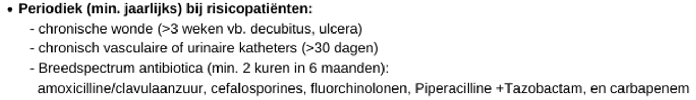
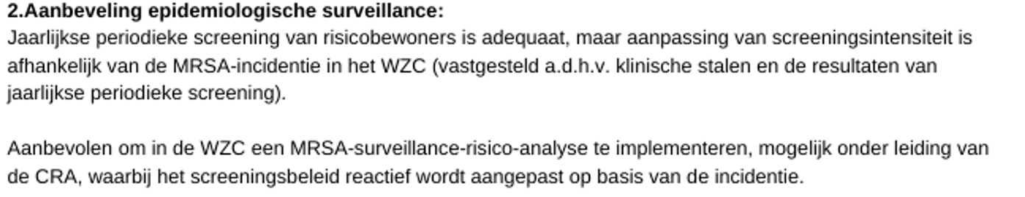
MRSA beleid
Als alle bewoners met risicofactoren negatief worden gescreend, blijft een minimale jaarlijkse screening aanbevolen.
Communicatie van epidemiologische cijfers van de WZC?

Slide 22
Varia

Slide 23
Varia
HOST symposia najaar
  20/11/2025 (AMS) in AZ Delta
  11/12/2025 (IPC) in Sint-Andries ziekenhuis
  Onderwerp: hoe IPC/AMS verbeteren in huidige Belgische zorglandschap, barrières/sterktes,... met sprekers uit verschillende invalshoeken (ziekenhuizen, eerste lijn, Sciensano, BAPCOC, Departement Zorg,...)
  Ideeën voor topics?
8ste klankbordgroep: dinsdag 14/10/2025 (SAT)

